Slide 1

Standard Template Library (STL)

Slide 2

Standard Template Library
Librería que implemente de estructuras de datos y algoritmos que forman parte del estándar de C++.
Evita que se tenga que programar algo de uso frecuente.
Presenta conceptos como contenedores e iteradores que permiten que las estructuras de datos sean bastantes genrales.

Slide 3

Contenedores
Estructura que puede almacenar una colección de elementos del tipo y hacer operaciones con ellos.
Utilizan memoria heap para guardar sus elementos
Principales contenedores: vector, deque, set, multiset, map, stack, queue, priority queue

Slide 4
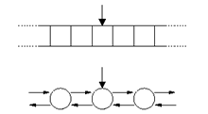
Iteradores
Nos permiten recorrer los contenedores. Representan una posición en el contenedor.
Normalmente los iteradores están conectados y la mayoría de veces uno puede incrementar el iterador actual o derecementarlo. En casos especiales incluso hay iteradores de tipo random access que nos permite acceder a cualquier posición en cualquier momento.
Internamente los iteradores están implementados a base de un concepto de C++ llamados punteros, que permiten a las variables guardar direcciones de memoria en vez de valores.

Slide 5
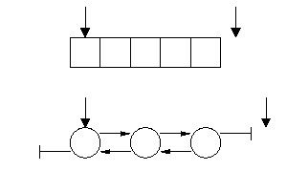
Iteradores
El rango que toman los iteradores de un contenedor generalmente es de tipo exclusivo. El primer iterador apunta al primer elemento, pero el último iterador apunta al elemento ficticio que le sigue al último.

Slide 6


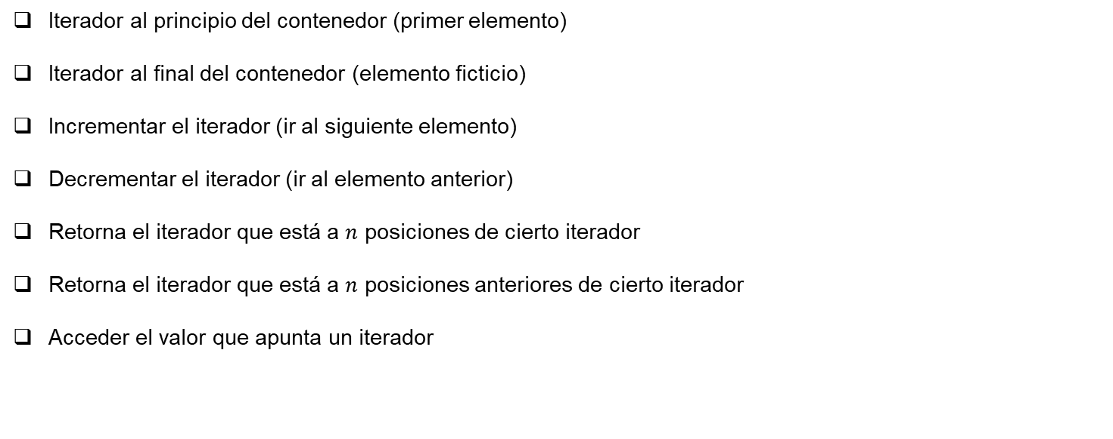
Operadores con iteradores
Iterador al principio del contenedor (primer elemento)
Iterador al final del contenedor (elemento ficticio)
Incrementar el iterador (ir al siguiente elemento)
Decrementar el iterador (ir al elemento anterior)
Retorna el iterador que está a $n$ posiciones de cierto iterador
Retorna el iterador que está a $n$ posiciones anteriores de cierto iterador
Acceder el valor que apunta un iterador

Slide 7
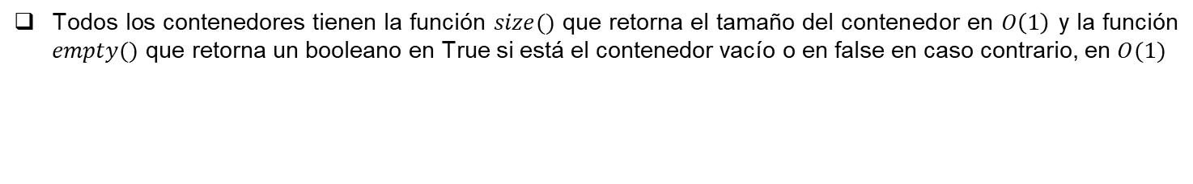
Operadores con contenedores
Todos los contenedores tienen la función $size()$ que retorna el tamaño del contenedor en $O\left(1\right)$ y la función $empty()$ que retorna un booleano en True si está el contenedor vacío o en false en caso contrario, en $O(1)$

Slide 8
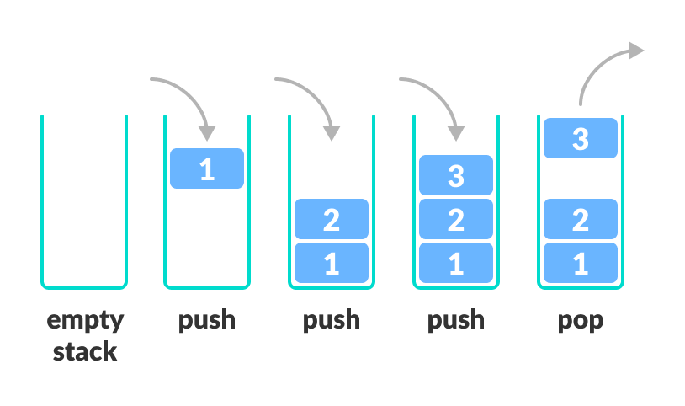
Stack (Pila)
Guarda los elementos con una estrategia LIFO (Last In First Out)
Inserta un elemento en la cima de la pila
Saca elementos de la cima de la pila
Fuente: Programiz (https://www.programiz.com/dsa/stack)

Slide 9
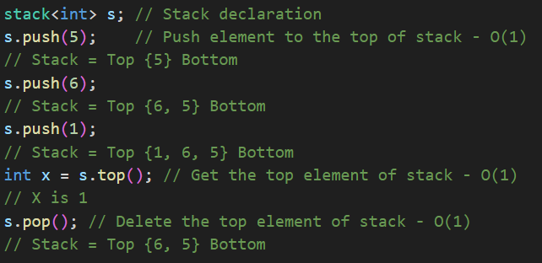
Stack (Pila)

Slide 10
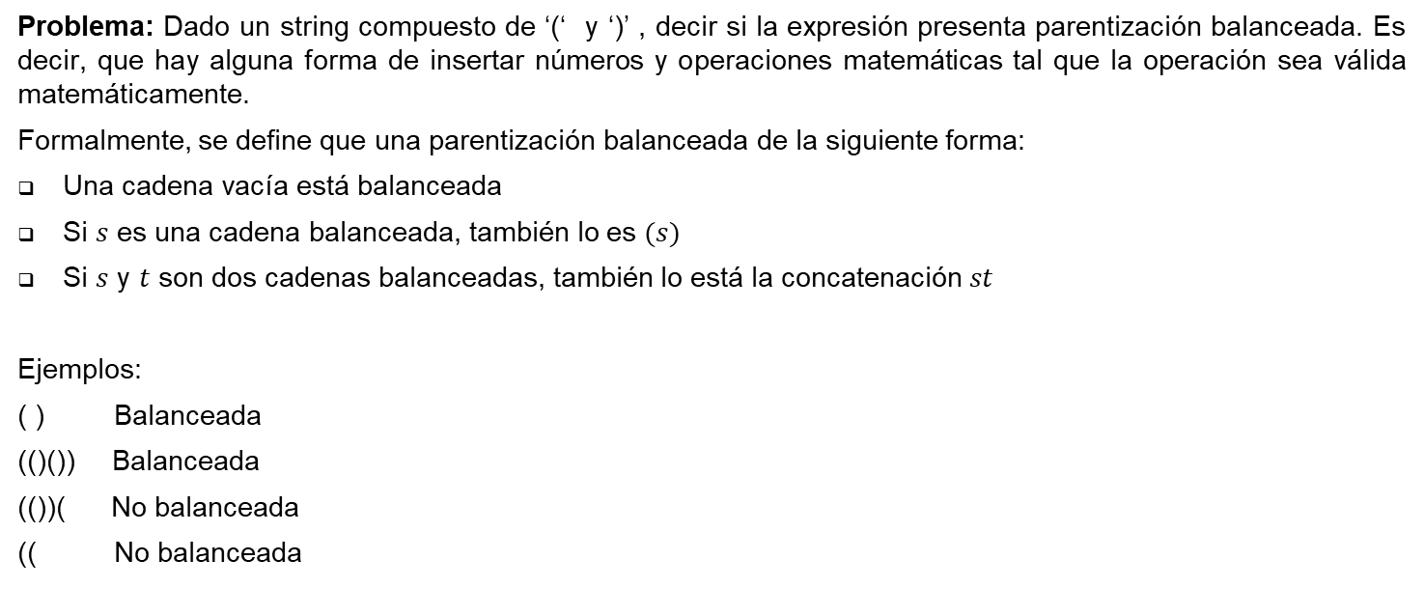
Aplicación del stack – Parentización balanceada
Problema: Dado un string compuesto de ‘(‘ y ‘)’ , decir si la expresión presenta parentización balanceada. Es decir, que hay alguna forma de insertar números y operaciones matemáticas tal que la operación sea válida matemáticamente.
Formalmente, se define que una parentización balanceada de la siguiente forma:
Una cadena vacía está balanceada
Si $s$ es una cadena balanceada, también lo es $(s)$
Si $s$ y $t$ son dos cadenas balanceadas, también lo está la concatenación $st$
Ejemplos:
( ) Balanceada
(()()) Balanceada
(())( No balanceada
(( No balanceada

Slide 11
Aplicación del stack – Parentización balanceada
Solución: Insertar los paréntesis en una stack. Si el último paréntesis en el stack es ( y el paréntesis actual es ), entonces tenemos un match y podemos eliminar el paréntesis ( del stack. Caso contrario, insertamos el paréntesis en el stack.
Si al finalizar el proceso, el stack está vacío, entonces decimos que el string tiene parentización balanceada; caso contrario, no lo tiene.
Bonus: Con más observaciones se puede obtener una solución más simple sin usar un stack.

Slide 12
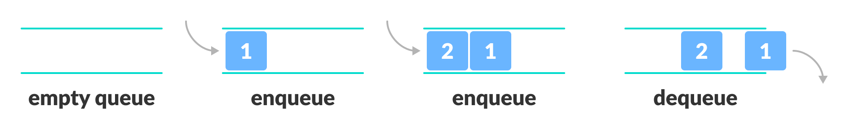
Queue (Cola)
Guarda los elementos con una estrategia FIFO (First In First Out)
Los elementos salen en el mismo orden que entraron
Fuente: Programiz (https://www.programiz.com/dsa/queue)

Slide 13
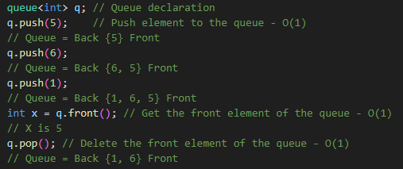
Queue (Cola)

Slide 14
Priority Queue (Cola de Prioridad)
Mantiene todos los elementos ordenados por prioridad (de mayor a menor)
Al sacar un elemento, saca el mayor.
Internamente funciona con una estructura de datos llamada heap.

Slide 15
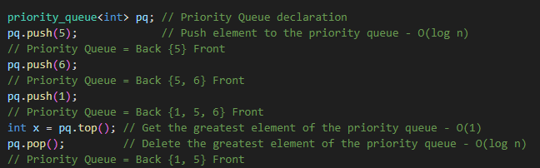
Priority Queue (Cola de Prioridad)
Para cambiar el orden y sacar el menor elemento en vez del mayo, lo declararía así

Slide 16
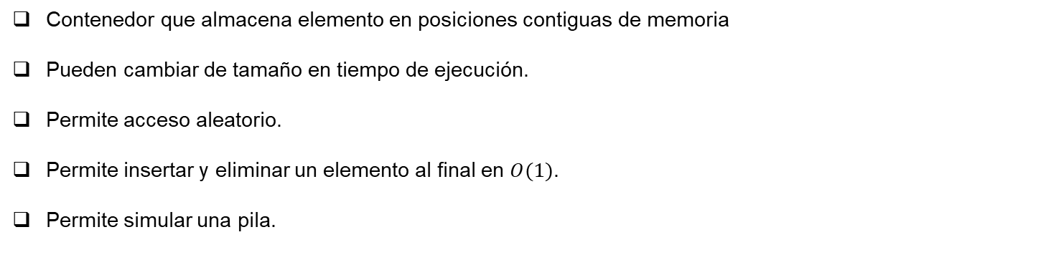
Vector
Contenedor que almacena elemento en posiciones contiguas de memoria
Pueden cambiar de tamaño en tiempo de ejecución.
Permite acceso aleatorio.
Permite insertar y eliminar un elemento al final en $O(1)$.
Permite simular una pila.

Slide 17
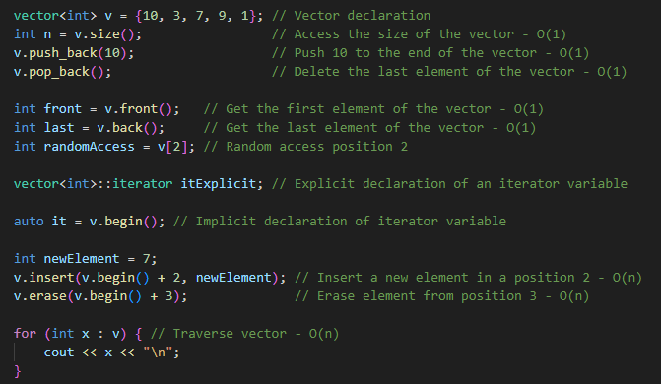
Vector

Slide 18
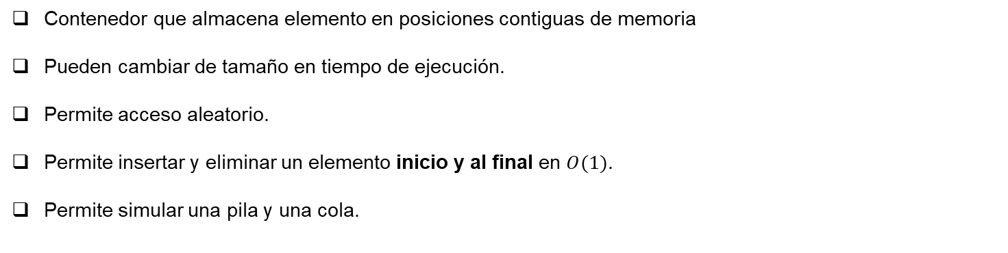
Deque
Contenedor que almacena elemento en posiciones contiguas de memoria
Pueden cambiar de tamaño en tiempo de ejecución.
Permite acceso aleatorio.
Permite insertar y eliminar un elemento inicio y al final en $O(1)$.
Permite simular una pila y una cola.

Slide 19
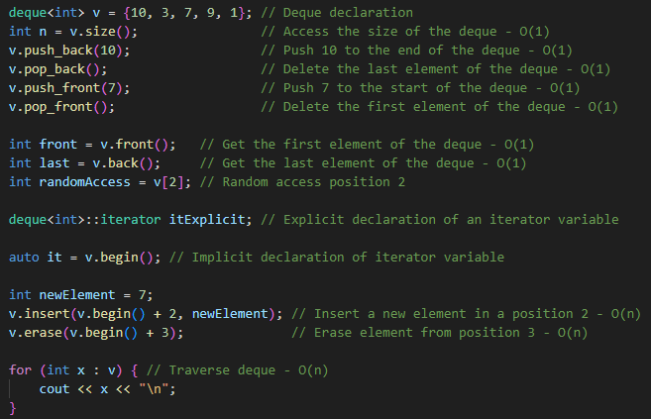
Deque

Slide 20
Set
Nos permite almacenar elementos únicos.
Los elementos estarán ordenados de forma creciente.
Internamente funciona con una estructura de datos compleja llamada Red Black Tree.
Las operaciones de búsqueda, inserción y eliminación son en tiempo logarítmico respecto al tamaño del contenedor.

Slide 21
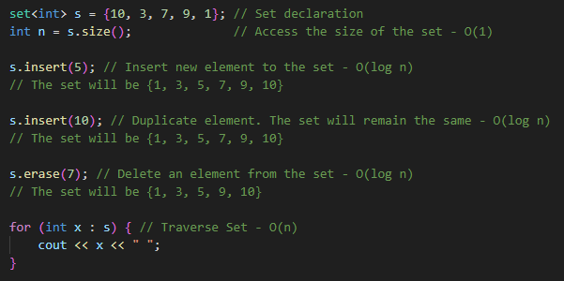
Set

Slide 22
Multiset
Tiene las mismas propiedades que un set pero permite almacenar elementos duplicados.

Slide 23
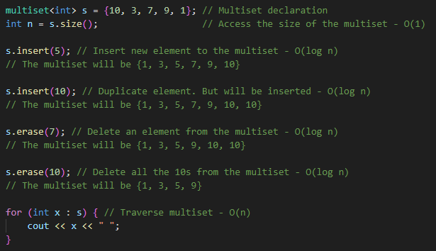
Multiset

Slide 24
Map
También conocido como diccionario.
Nos permite almacenar pares de la forma <llave, valor> , donde la llave es única.
Los elementos son guardados en orden ascendente respecto a su llave.
Internamente funciona con una estructura de datos compleja llamada Red Black Tree.
Las operaciones de búsqueda, inserción y eliminación se hacen en tiempo logarítmico respecto al tamaño del contenedor.

Slide 25
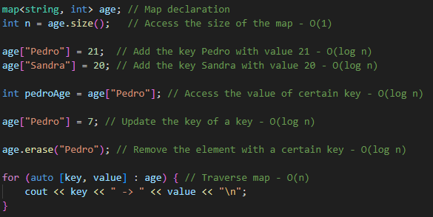
Map

Slide 26
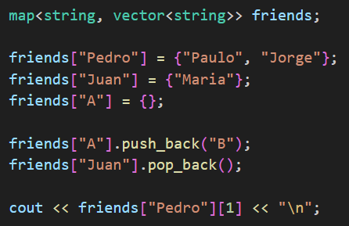
Map

Slide 27


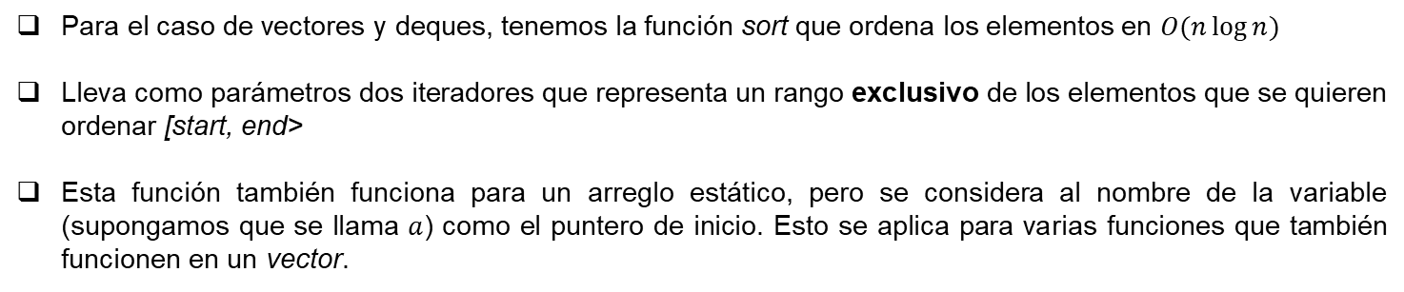
Funciones STL - Sorting
Para el caso de vectores y deques, tenemos la función sort que ordena los elementos en $O(n\log{n})$
Lleva como parámetros dos iteradores que representa un rango exclusivo de los elementos que se quieren ordenar [start, end>
Esta función también funciona para un arreglo estático, pero se considera al nombre de la variable (supongamos que se llama $a$) como el puntero de inicio. Esto se aplica para varias funciones que también funcionen en un vector.

Slide 28


Funciones STL - Sorting
Para ordenar de manera decreciente tenemos dos formas: ordenarlo y revertirlo u ordenarlo directamente de manera inversa

Slide 29

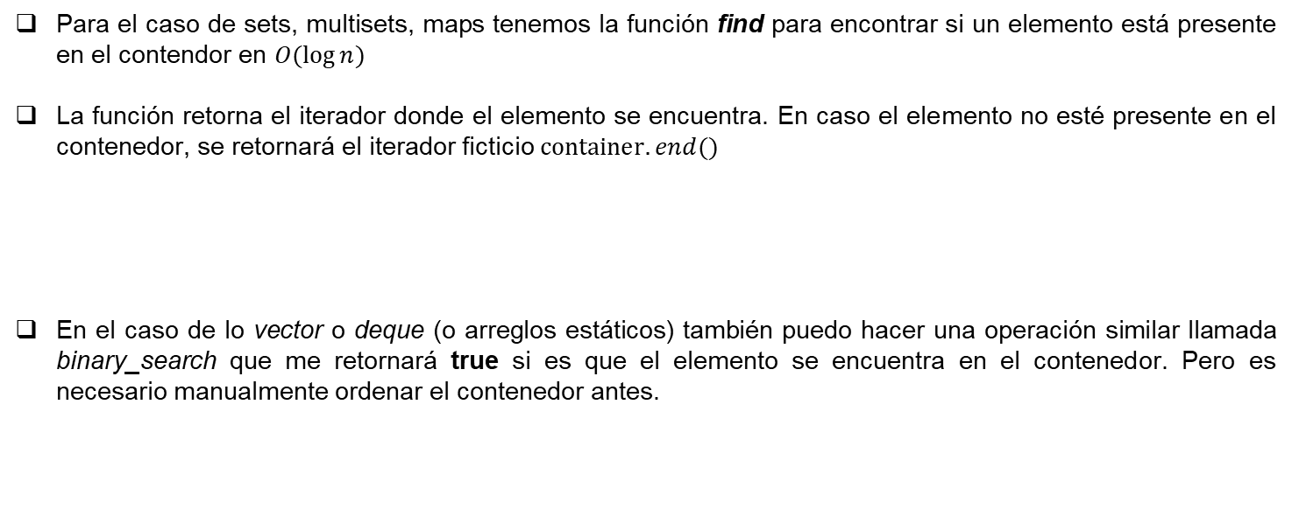
Funciones STL – Find
Para el caso de sets, multisets, maps tenemos la función find para encontrar si un elemento está presente en el contendor en $O(\log{n)}$
La función retorna el iterador donde el elemento se encuentra. En caso el elemento no esté presente en el contenedor, se retornará el iterador ficticio $container.end()$
En el caso de lo vector o deque (o arreglos estáticos) también puedo hacer una operación similar llamada binary_search que me retornará true si es que el elemento se encuentra en el contenedor. Pero es necesario manualmente ordenar el contenedor antes.

Slide 30


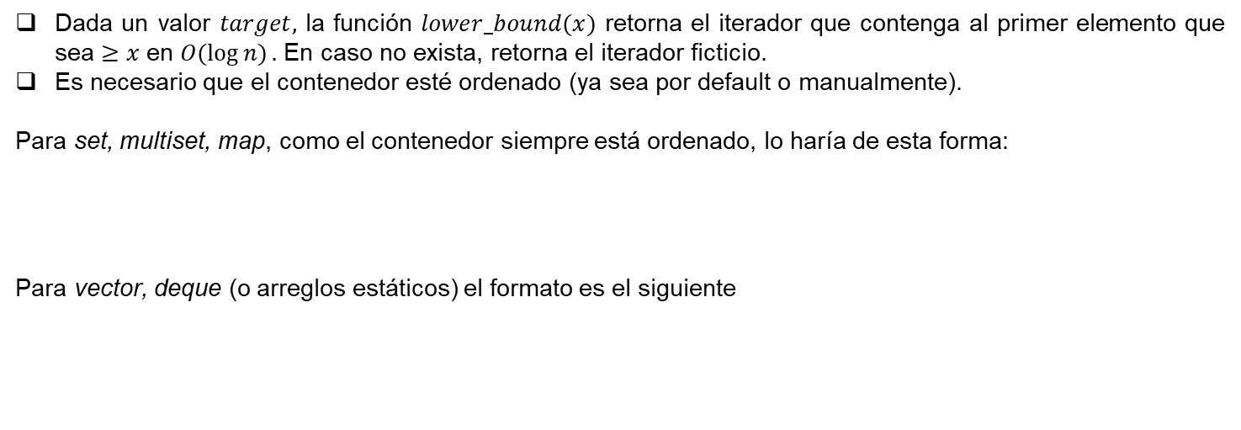
Funciones STL – Lower bound
Dada un valor $target,$ la función $lower_bound(x)$ retorna el iterador que contenga al primer elemento que sea $≥x$ en $O(\log{n)}.$ En caso no exista, retorna el iterador ficticio.
Es necesario que el contenedor esté ordenado (ya sea por default o manualmente).
Para set, multiset, map, como el contenedor siempre está ordenado, lo haría de esta forma:
Para vector, deque (o arreglos estáticos) el formato es el siguiente

Slide 31



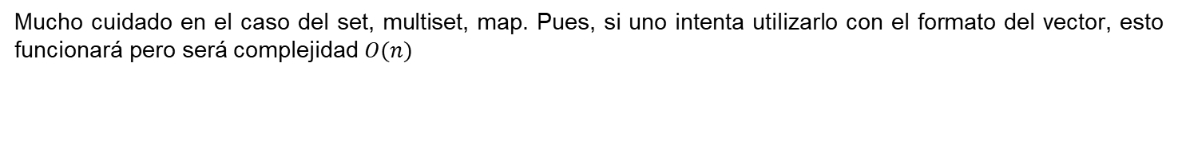
Funciones STL – Lower bound
Mucho cuidado en el caso del set, multiset, map. Pues, si uno intenta utilizarlo con el formato del vector, esto funcionará pero será complejidad $O(n)$

Slide 32


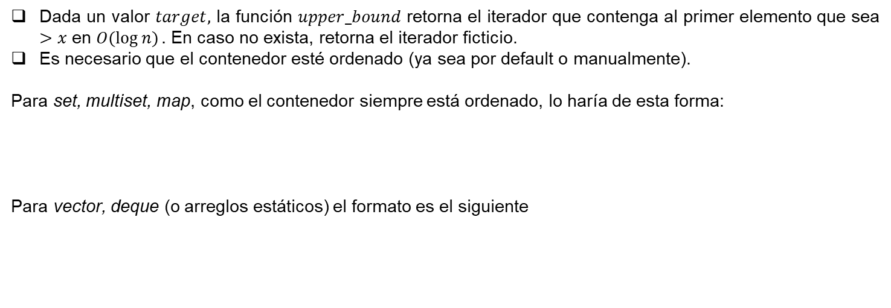
Funciones STL – Upper bound
Dada un valor $target,$ la función $upper_bound$ retorna el iterador que contenga al primer elemento que sea $>x$ en $O(\log{n)}.$ En caso no exista, retorna el iterador ficticio.
Es necesario que el contenedor esté ordenado (ya sea por default o manualmente).
Para set, multiset, map, como el contenedor siempre está ordenado, lo haría de esta forma:
Para vector, deque (o arreglos estáticos) el formato es el siguiente

Slide 33

¡Gracias por su atención!

Slide 34
Referencias
[1] Steve Oualline. Practical C++ Programming. Chapter 25: Standard Template Library

